Slide 1
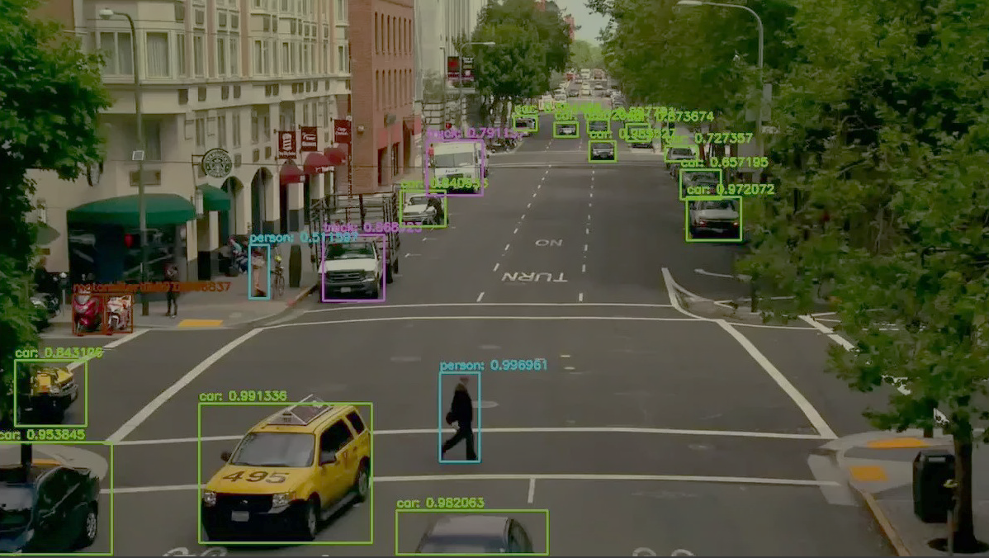
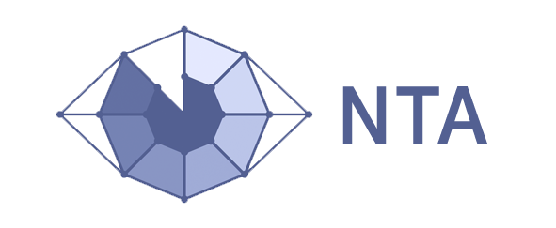
Технологии Computer Vision.
Использование нейросетей для детекции объектов.
Сентябрь 2020

Slide 2
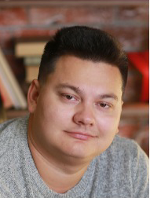
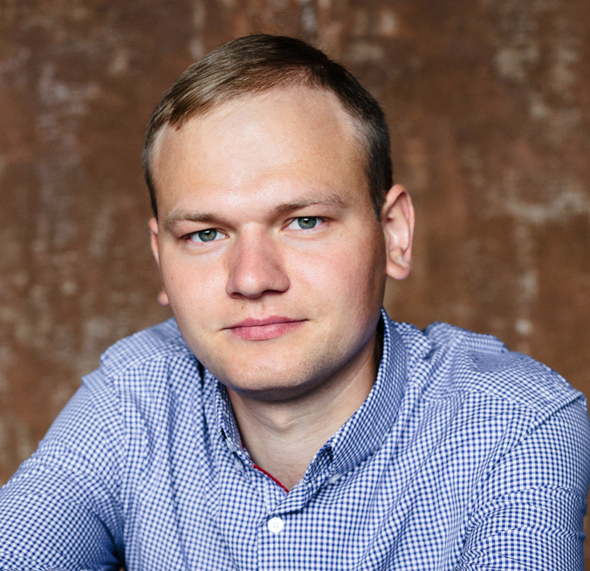
О докладчиках
Иов Роман
Сурняев Даниил

Slide 3
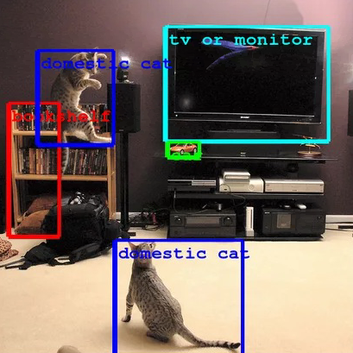
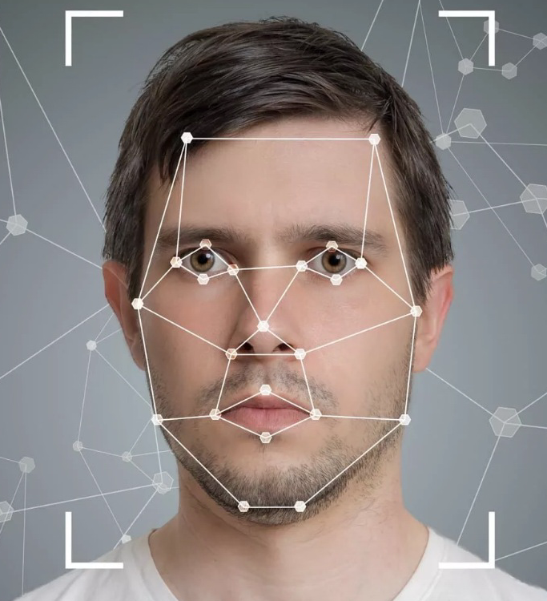
Применение методов computer vision

Slide 4
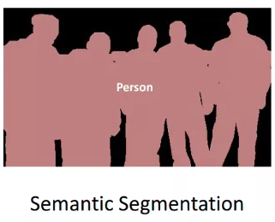
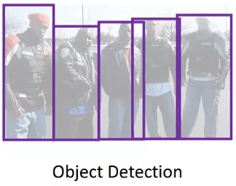
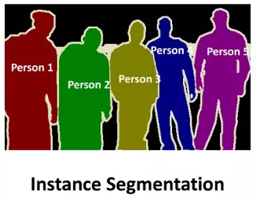
Задача нахождения объектов на изображении

Slide 5
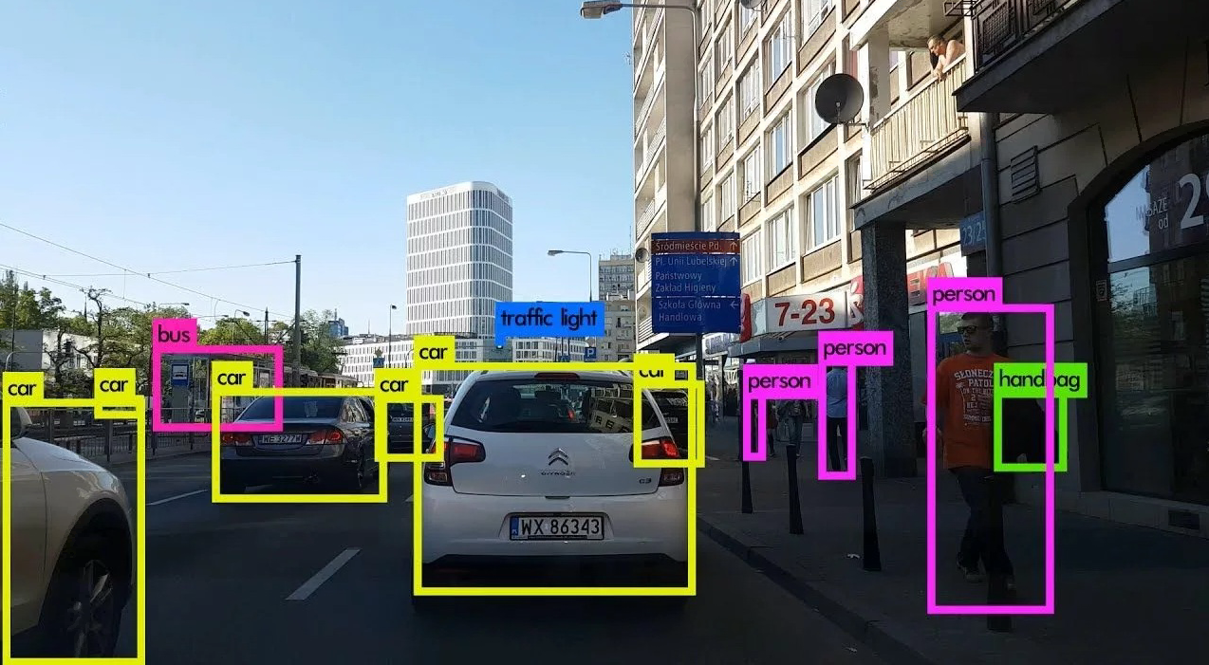
Object detection

Slide 6
Карта процесса детекции объекта

Slide 7
Как работают нейросети при детекции объектов?
Region Proposals (R-CNN, Fast R-CNN, Faster R-CNN, cascade R-CNN.)
Single Shot MultiBox Detector (SSD)
You Only Look Once (YOLO)

Slide 8
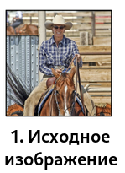
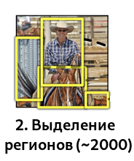
Region Proposals - R-CNN

Slide 9
Классификация

Slide 10
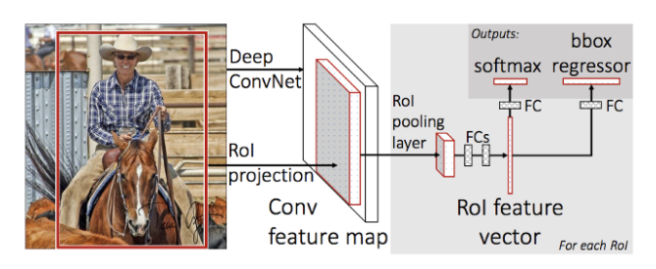
Region Proposals – Fast R-CNN

Slide 11
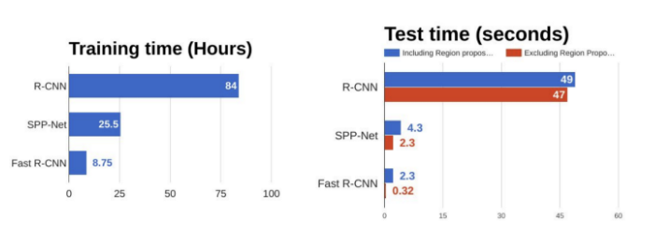
Прирост в скорости по сравнению с RCNN

Slide 12
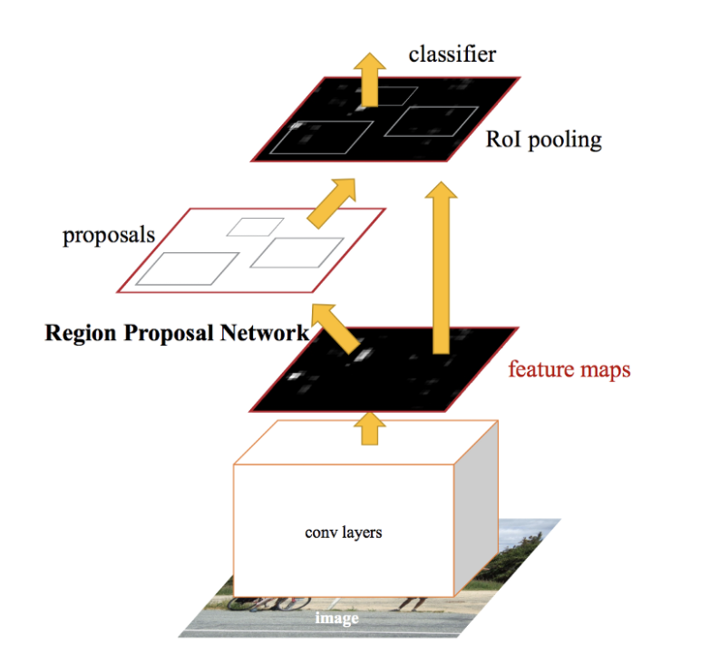
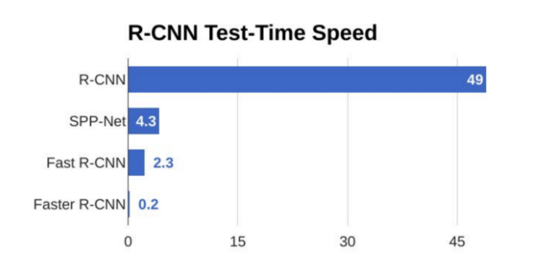
Region Proposals – Faster R-CNN

Slide 13
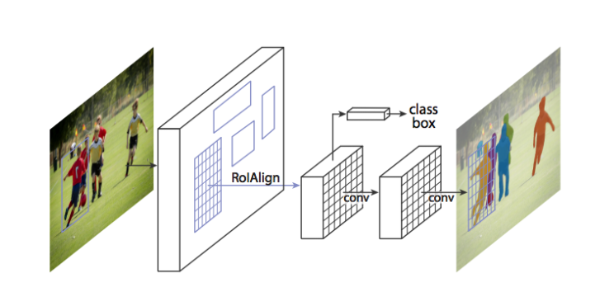
Region Proposals – Mask R-CNN

Slide 14
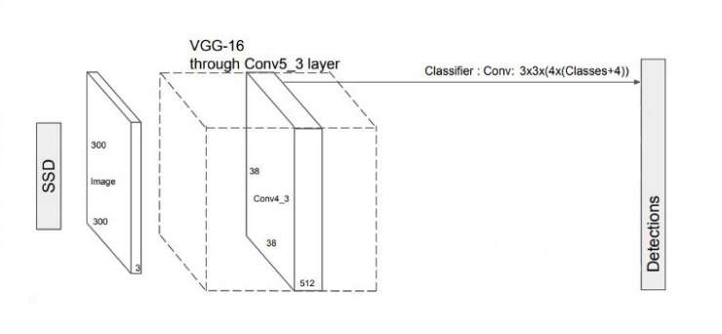
Single Shot MultiBox Detector - SSD

Slide 15
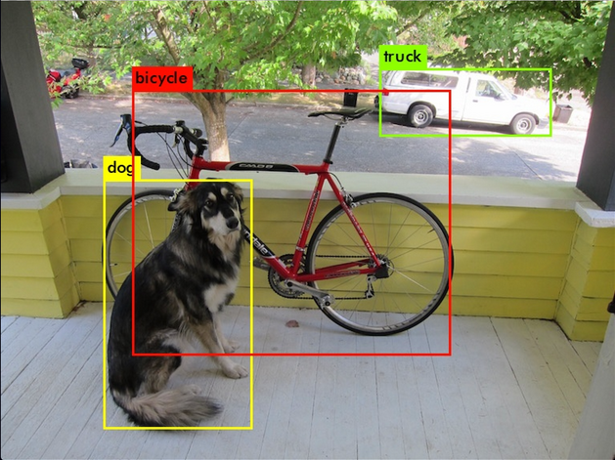
YOLO algorithm
Class label | Box coordinates
 | Xmin | Xmax | Ymin | Ymax
dog | 107 | 255 | 185 | 436
Bicycle | 134 | 454 | 93 | 360
Truck | 388 | 560 | 71 | 137
Notes:
Добрый день! Меня зовут Даниил, я аудитор в службе внутреннего аудита. Я хотел бы сказать пару слов об одном из самых популярных алгоритмов по детекции объектов - YOLO. Данный алгоритм позволяет осуществлять поиск большого количества объектов в режиме реального времени.

Slide 16
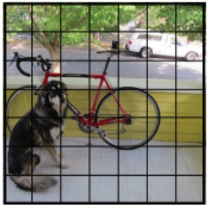
Grid & Scales
7
7
Исходное изображение: 224 Х 224 пикселя
Обработка изображения осуществляется в 3-х масштабах, при которых изображение разбивается на сетку:
224 / 32 - 7х7
224 / 16 -14х14
224 / 8 - 28х28
224
224
Notes:
Основная идея алгоритма заключается в том, что исходное изображение разбивается на сетку определенного размера. Далее, для каждой ячейки сетки осуществляется классификация и локализация объектов, центр которых попадает в поле ячейки. В процессе обучения НН осуществляется кластеризация размеров ограничивающих рамок, которые были размечены вручную для обучающего набора данных. Таким образом мы получаем набор прямоугольников, с определенными значениями ширины и высоты, такие прямоугольники называются якорными боксами (anchor boxes). Размеры прямоугольников изменяются пропорционально заданной шкале, т.е. относительно того на какую сетку разбивается изображение.

Slide 17
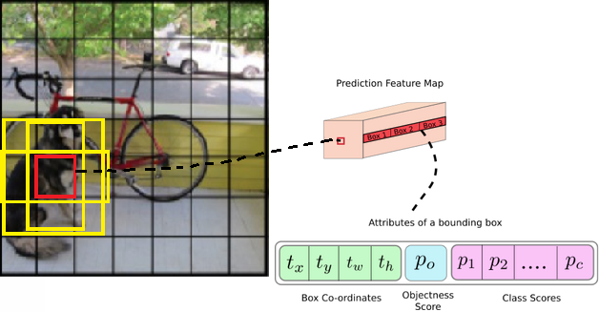
Anchor boxes
х Anchor boxes
Notes:
Если при кластеризации было задано 3 кластера (по умолчанию в YOLOv3 их 3) то, далее задача алгоритма сводится к предсказанию расположения прямоугольников, а также отнесению их к определенному классу. Таким образом для каждой ячейки сетки предсказываются характеристики 3 прямоугольников. Этими характеристиками является (tx,ty – центр расположения прямоугольника, tw,th – ширина и высота прямоугольника, p0 – вероятность нахождения объекта в прямоугольнике, p1-pc – оценка отнесения к определенному классу объекта.

Slide 18
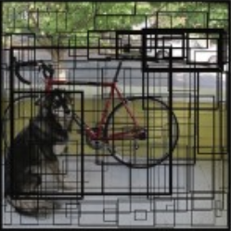
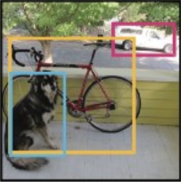
Non-Maximum Suppression
Notes:
В результате мы получим, информацию о всех прямоугольниках для каждой ячейки, далее по заданному порогу удаляются прямоугольники с низкой вероятностью нахождения объекта. Затем, для каждого класса выбирается прямоугольник с максимальным значением параметра отнесения к классу, с помощью метода Non-Maximum Suppression.

Slide 19
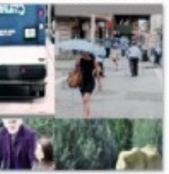
From YOLOv3 To YOLOv4
MixUp
CutOut
CutMix
Mosaic data augmentation
https://medium.com/@jonathan_hui/yolov4-c9901eaa8e61
Notes:
Прогресс не стоит на месте и в мае 2020 года вышла новая версия - YOLOv4. Как утверждают разработчики, теперь алгоритм не только быстрый, но при этом не уступает по точности другим алгоритмам по детекции объектов. Подробную информацию об улучшениях алгоритма можно найти по ссылке, представленной ниже. Вкратце можно сказать, что притерпел изменения экстрактор признаков. Также были внесены изменения в части пред- и постобработки данных. Одним из них является метод CutMix, где часть изображения одного объекта заменяется другим. Или Mosaic data augmentation – где изображение объединяется в композицию нескольких и другие.

Slide 20
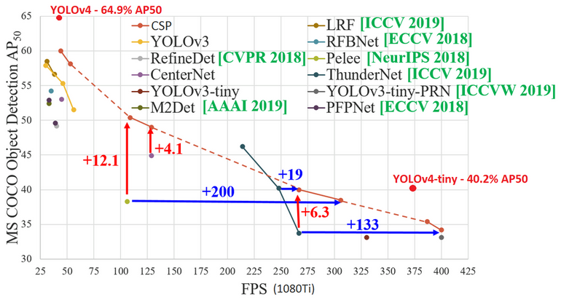
YOLOv4 efficiency
https://habr.com/ru/post/503200/
Notes:
На данном слайде представлены показатели производительность различных алгоритмов. Показатели фиксировались при использовании одинаковой вычислительной мощности, использовалась видеокарта 1080 Ti. По горизонтали показана характеристика количества кадров обрабатываемых алгоритмом в секунду, по вертикали – значение итоговой метрики для набора данных КОКО. КОКО – набор данных, который содержит более 200 тыс. размеченных картинок более 1.5 млн объектов на них, с 80 различными классами объектов.

Slide 21
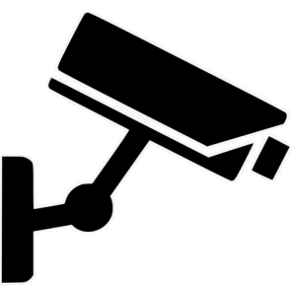
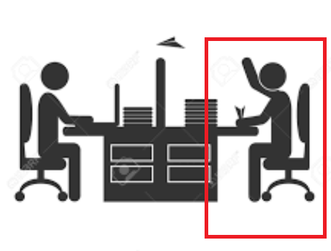
Кейс использования YOLO
YOLOv3
algorithm
Load video
from DVR
Split video
into frames
Allocate a client area
Processing clipped frame
Writing the result to a file
Notes:
Простой пример использования алгоритма – это детекция человека в кадре. В практике аудита часто встречаются задачи, в которых необходимо проверить соблюдение регламента процесса. В нашем случае стояла задача выявления отсутствия клиента в момент проведения финансовой операции. В первую очередь мы собираем видеоматериалы по интересующим операциям или сотрудникам. Далее разбиваем видео на кадры, с заданным интервалом. Из кадров выделяем область расположения клиента, и с помощью алгоритма выявляем наличие клиента. Алгоритм предварительно обучаем на детекцию двух типов класса (сотрудник-клиент). Далее проводим подсчет, что клиент находился заданный период времени.

Slide 22
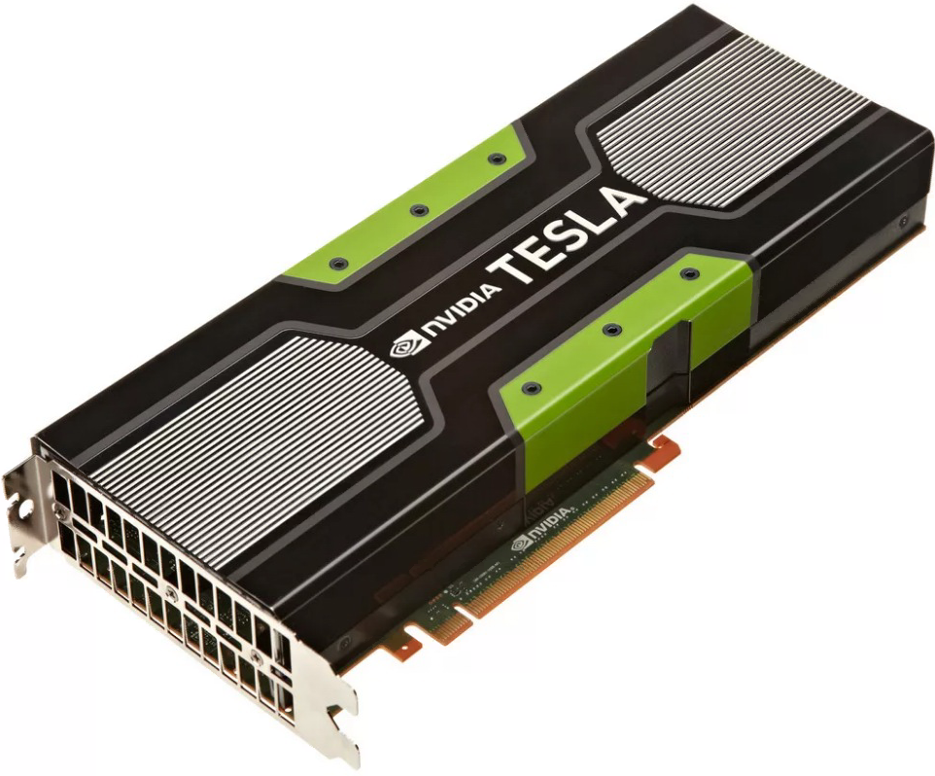
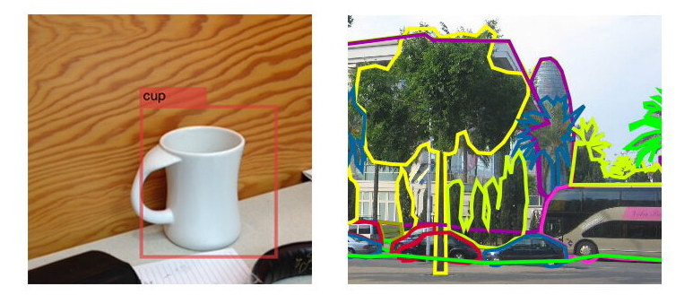
Что необходимо для обучения?

Slide 23
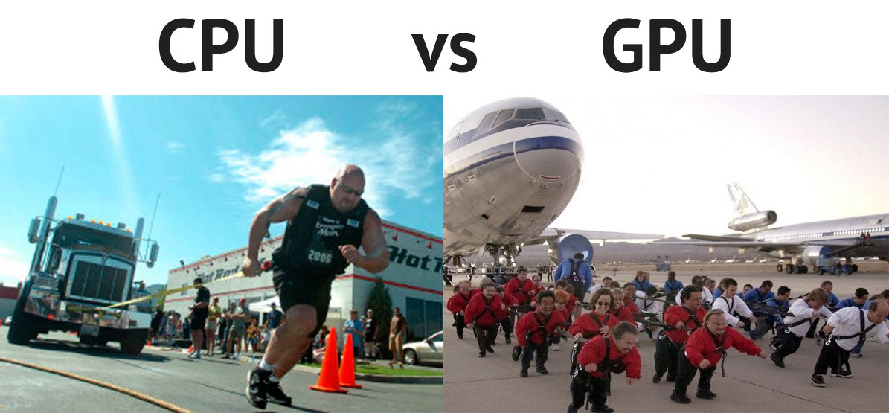
Почему GPU?

Slide 24
Популярные облачные сервисы

Slide 25
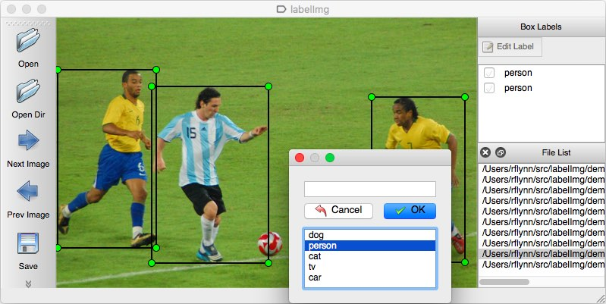
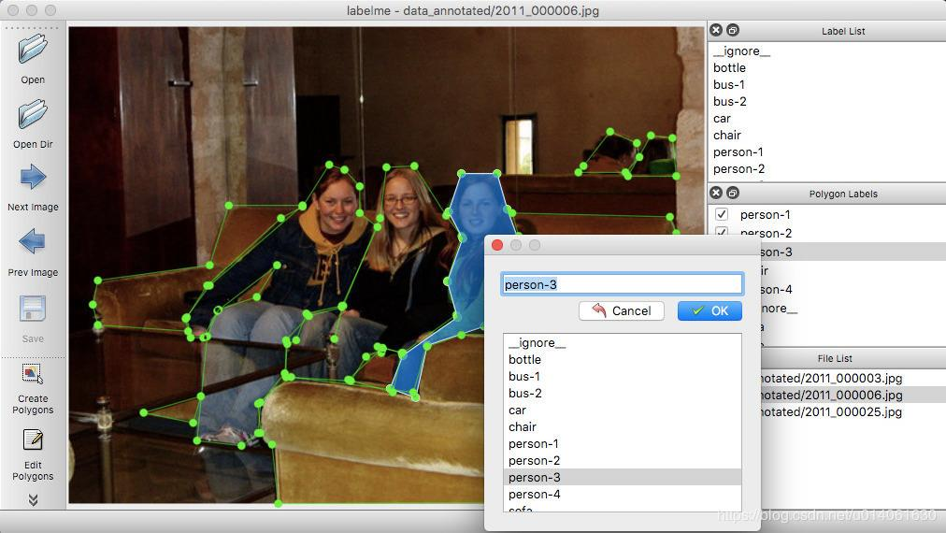
Чем размечать данные?
LABELIMG
LABELME

Slide 26
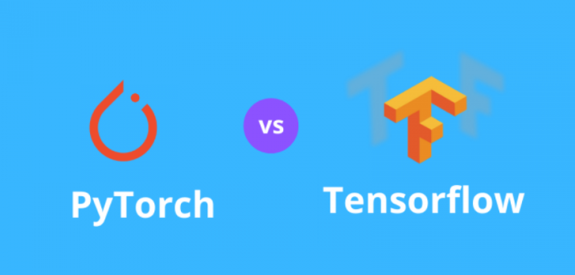
Выбор фреймворка для работы

Slide 27
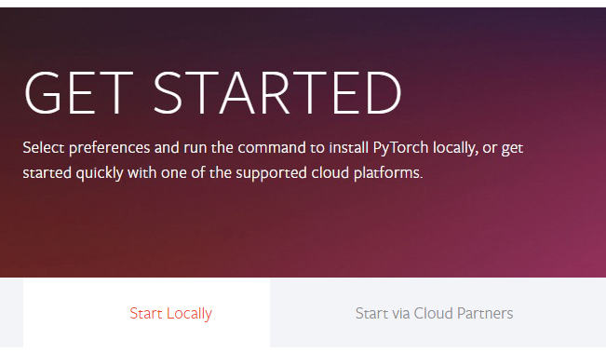
https://pytorch.org/get-started/locally/
https://pytorch.org/hub/research-models

Slide 28
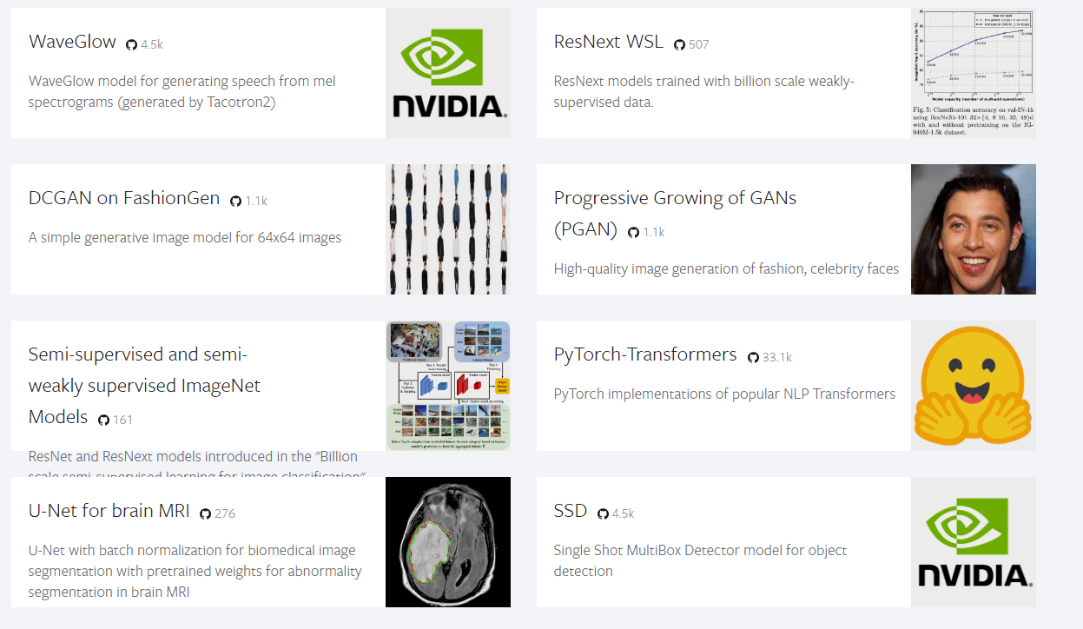

Slide 29
https://www.tensorflow.org
https://www.tensorflow.org/tutorials/images/cnn?hl=ru

Slide 30
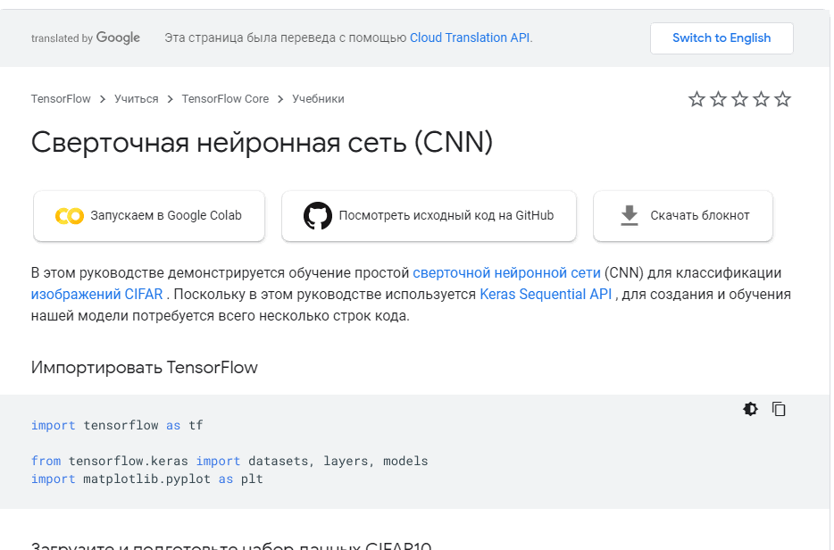
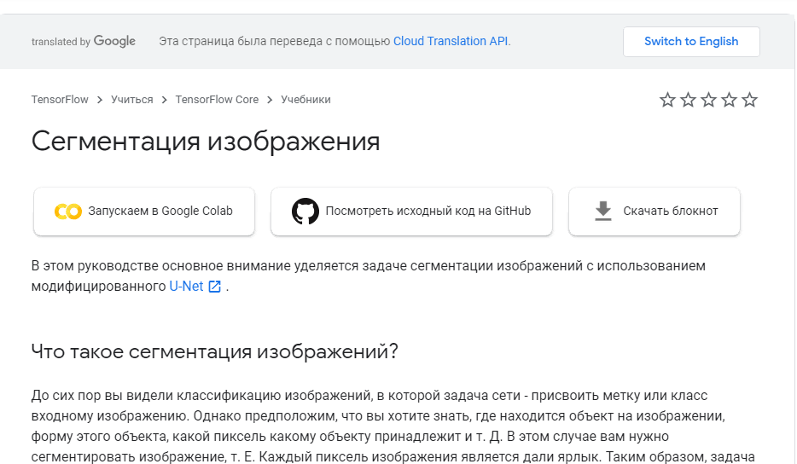

Slide 31
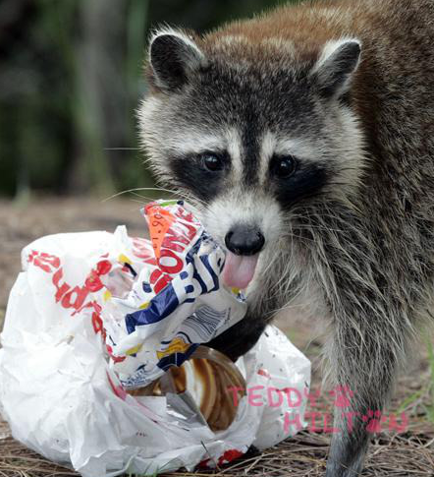
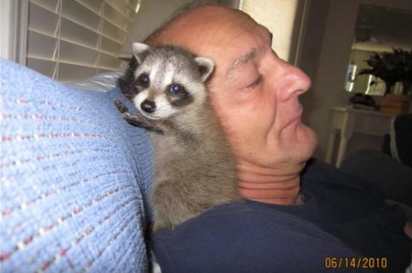
Поиск енотов на картинке

Slide 32
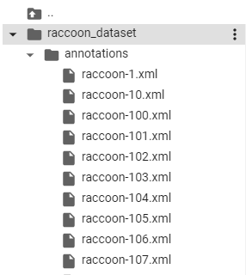
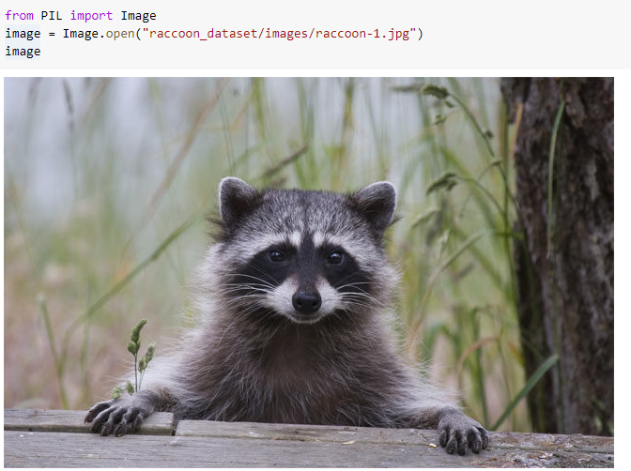
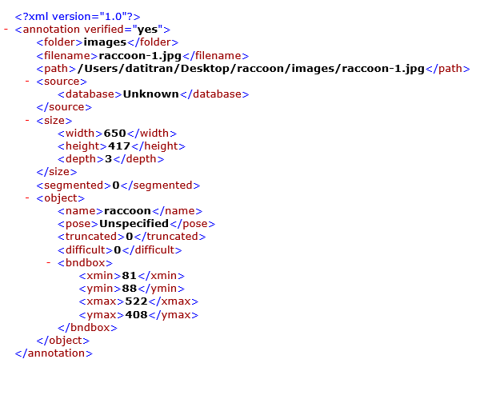

Slide 33
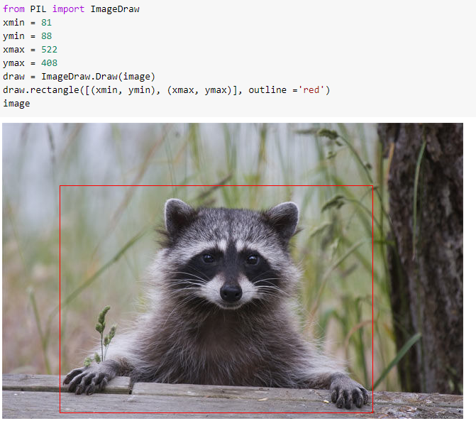
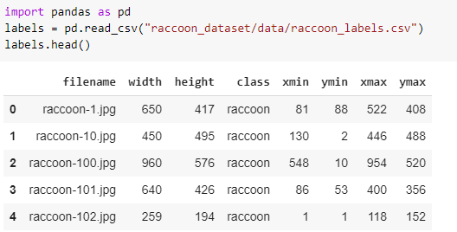

Slide 34
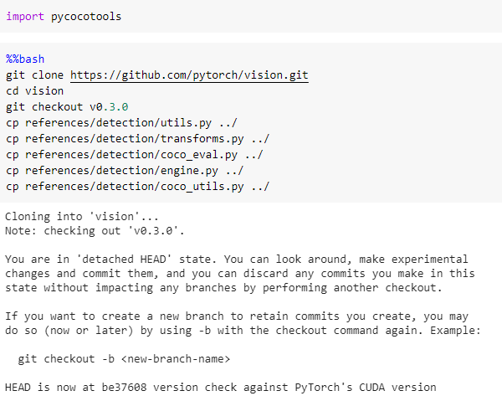
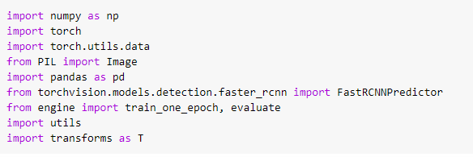
pip3 install "git+https://github.com/philferriere/cocoapi.git#egg=pycocotools&subdirectory=PythonAPI"

Slide 35
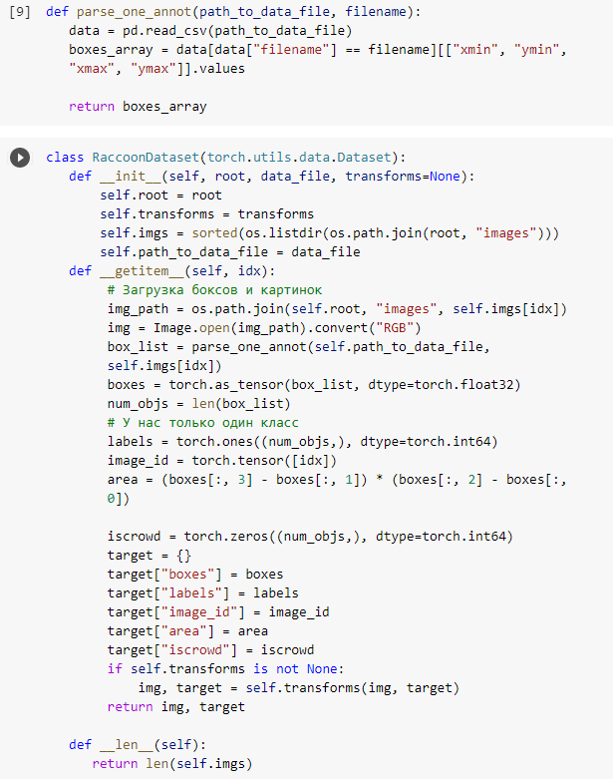
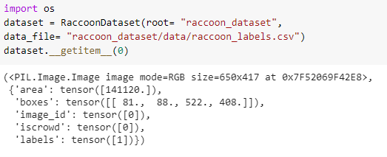

Slide 36
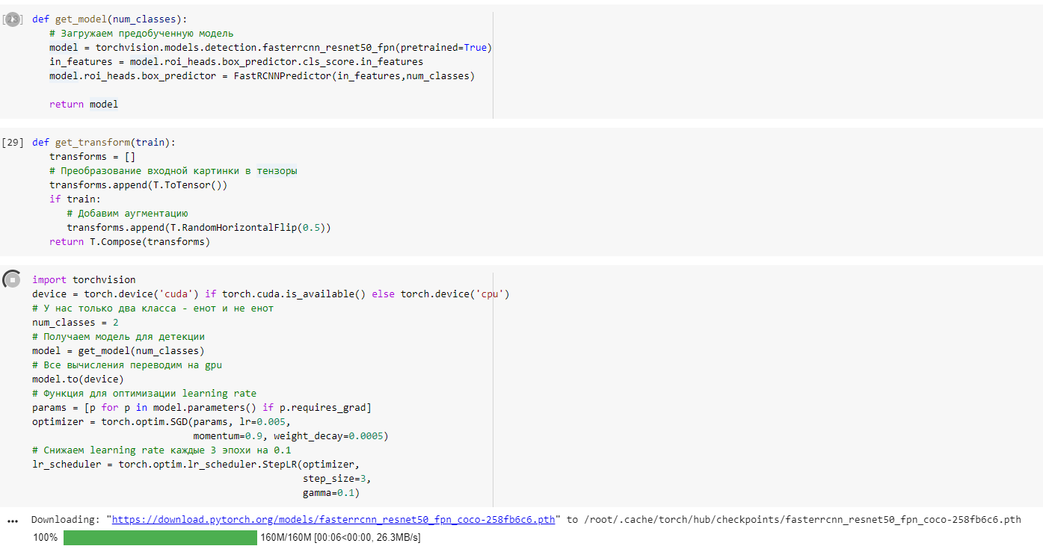

Slide 37
https://pytorch.org/docs/stable/torchvision/models.html#object-detection-instance-segmentation-and-person-keypoint-detection

Slide 38
https://pytorch.org/docs/stable/torchvision/models.html#object-detection-instance-segmentation-and-person-keypoint-detection

Slide 39
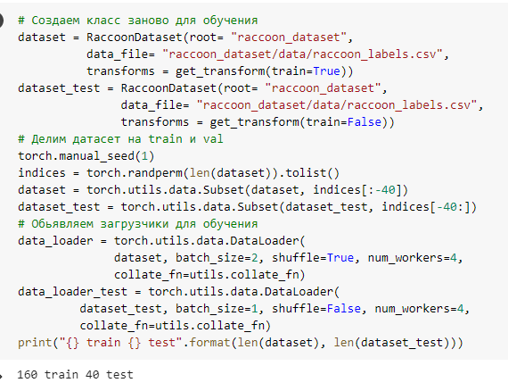

Slide 43
Полезные ссылки
Tensorflow
https://tensorflow-object-detection-api-tutorial.readthedocs.io/en/latest/
https://github.com/tensorflow/models
Pytorch
https://neurohive.io/ru/tutorial/glubokoe-obuchenie-s-pytorch/
https://pytorch.org/tutorials/beginner/blitz/cifar10_tutorial.html
Полезные ресурсы по computer vision / data-science
https://towardsdatascience.com/
https://medium.com

Slide 45
Спасибо за внимание
https://newtechaudit.ru/

